Slide 1
Medische kennis
Arteriosclerose
D17vab

Slide 2
Waar gaan we vandaag mee bezig?
Arteriosclerose
Opdracht vaatsysteem

Slide 3
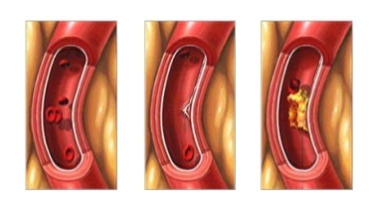
arteriosclerose
Slagaderverkalking
Binnenkant van de (slag)ader worden ruw, hard en nauw
Het is een langzaam erger wordende achteruitgang van de kwaliteit van de slagader.
Bij arteriosclerose zetten cholesterol, lipoïden en kalk zich af op de arteriewanden → hierdoor worden de wanden dikker en harder en verliezen hiermee hun elasticiteit.
Gevolg: orgaanschade doordat een bloedvat steeds verder vernauwt en de doorbloeding van het orgaan belemmerd wordt.

Slide 4
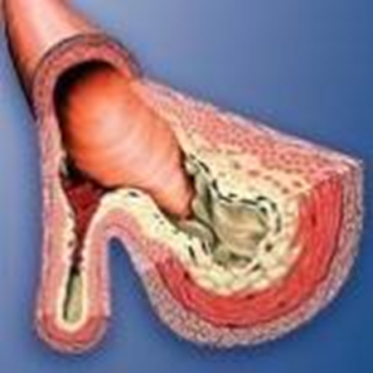
Ontstaan arteriosclerose
Naast dat de doorbloeding van het bloedvat steeds verder belemmerd wordt, kunnen ook stukjes van de zieke vaatwand afbreken.
Gevolg: deze stukjes kunnen verderop een nauwer bloedvat afsluiten of er kunnen zich bloedstolsels vormen op de wand die het bloedvat afsluiten.
Deze bloedstolsels kunnen meegevoerd worden in het bloed, waardoor er elders in het lichaam een bloedvat afgesloten kan worden.
Zitten er bloedstolsels op de wand van de slagader, spreken we van trombose. Schiet hier een bloedstolsel van los, spreken we van een embolie.

Slide 5
vervolg
Wanneer een bloedstolsel ervoor zorgt dat organen en ledematen niet meer voldoende zuurstofrijk (O2) bloed krijgen, kunnen klachten hierbij zijn:
Pijn op de borst (angina pectoris), door vernauwing van de kransslagaderen;
Pijn bij het lopen (claudicatio intermittens, etalagebenen).
Arteriosclerose kan aanleiding geven tot:
Trombose (er is een bloedstolsel in een bloedvat gevormd of binnen het hart);
Embolie (verstopping van bloedvat door een bloedstolsel dat door het bloed is meegevoerd)

Slide 7
gevolgen arteriosclerose
Zuurstoftekort in het erachter liggende weefsel (ischemie);
Bij een volledige afsluiting ontstaat er weefselafsterving (necrose). In een orgaan of bloedvat heet dit een infarct, op het been/de voet heet dit gangreen;
Een afgebroken deeltje van een thrombus noem je een embolus (trombose & embolie);
Verkalkte slagaders scheuren gemakkelijk, er ontstaat dan een bloeding.

Slide 8
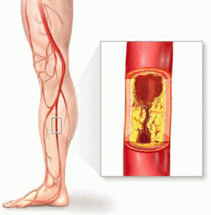
Aandoeningen ontstaan door arteriosclerose:
Hersenen
TIA (Transiënt Ischaemic Attack)
CVA (Cerebro Vasculair Accident)
Hart
Angina pectoris
Hartinfarct
Been:
Claudicatio intermittens (etalagebenen).
De arteriosclerotische aandoeningen in het been worden gezamenlijk perifeer arteriële vaataandoeningen genoemd (PVA).

Slide 9
Risicofactoren
Wat zijn risicofactoren om arteriosclerose te krijgen?
Leeftijd (het is een verouderingsziekte)
Mannelijk geslacht
Erfelijke aanleg
Verhoogd cholesterolgehalte in het bloed
Hoge bloeddruk (hypertensie)
Roken
Overgewicht (adipositas, obesitas)

Slide 10
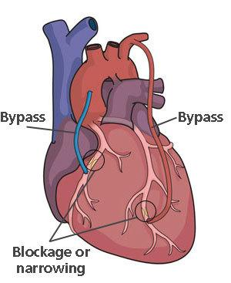
Behandeling arteriosclerose
Verwijding van de vaten: medicijnen, vaatvernauwende stoffen zoals nicotine te vermijden.
Stimulering van de bloedsomloop: voorschrijven lichaamsoefeningen, massage.
Verdere afzetting tegengaan: verlaging van het cholesterolgehalte van het bloed d.m.v. medicijnen of dieet.
Eventueel chirurgie: dotteren (een dunne katheter in het bloedvat brengen en het bloedvat op te rekken of de afsluiting weg te branden d.m.v. laserstralen). Of vervanging van het zieke bloedvat door een ander bloedvat of een buis van kunststof (bypass).

Slide 11
Voorkomen/ontstaan vertragen
Leefregels
Niet roken
Matig met alcohol
Beweging (minimaal half uur per dag)
‘Vetarm’ eten
Gezond gewicht (18 – 25 BMI).

Slide 12
Filmpje
https://www.youtube.com/watch?v=mRYdz3wr3uY
https://www.youtube.com/watch?v=fPSXE5vCbUI
Andere filmpjes die je zou kunnen bekijken:
YouTube: Juf Daniëlle -> bloedsomloop

Slide 13
Opdracht

